Slide 1
KORPORATIVNO UPRAVLJANJE
Prof. dr Igor Todorović

Slide 2
Uvod
Profesionalizacija menadžmenta
Odvajanje vlasništva od upravljanja
Akcionarsko društvo
Porodična i druga preduzeća

Slide 3
Definisanje KU
U skladu sa Cadbury izvještajem iz 1992. godine, korporativno upravljanje je šire definisano kao:
sistem kojim se preduzeća usmeravaju i kontrolišu.

Slide 4
Definisanje KU
OECD Principi korporativnog upravljanja takođe daju definiciju korporativnog upravljanja prema kojima „Korporativno upravljanje obuhvata skup odnosa između uprave preduzeća, njenog upravnog odbora, njenih akcionara i drugih zainteresovanih strana. Korporativno upravljanje takođe obezbeđuje strukturu putem koje se određuju ciljevi preduzeća, kao i sredstva postizanja tih ciljeva i praćenje rezultata“.

Slide 5
Definisanje KU
Tačnije rečeno, to je okvir kojim se interesi različitih interesnih strana uravnotežavaju, ili, kako International Financial Organization (IFC) navodi, „odnosi između menadžmenta, upravnog odbora, kontrolnih akcionara, manjinskih akcionara i drugih zainteresovanih strana“.

Slide 6
Definisanje KU
Međunarodna privredna komora (ICC)
Demb i Neubauer
Turnbull
Shleifer i Vishny
Monks i Minow
Garratt
Von Werder
Steger

Slide 7
Pokretačke snage za uvođenje i poboljšanje propisa i principa korporativnog upravljanja:
Finansijske krize i korporativni skandali;
Globalizacija i integracija međunarodnog tržišta kapitala;
Liberalizacija tržišne ekonomije i deregulacija;
Direktne strane investicije;
Privatizacija;
Trend spajanja i preuzimanja;
Rejting preduzeća;
Rast institucionalnih investitora kao što su penzijski i otvoreni investicioni fondovi.

Slide 8
Počeci korporativnog upravljanja
Prvo akcionarsko društvo
1602. godine
Prva kriza
South Sea Bubble
….
“Bubble” Zakon 1720. godine
1720. godine

Slide 9
Pad Wall Street-a – 1929. godine
Zakon o hartijama od vrijednosti 1933. godine
Zakon o berzi hartija od vrijednosti 1934. godine
Enron, WorldCom,Tyco - početak 2000-ih
Sarbanes-Oxley Zakon 2002. godine

Slide 10
Dužnička kriza – 2007. godine
Globalna ekonomska kriza – 2008. godine
Skandali - Lehman Brothers, Bernie Madoff
Regulator na globalnom nivou?
Novi zakon?
The Dodd-Frank Wall Street Reform and Consumer Protection Act of 2010
Rigorozne izmjene zakona o finansijskom sektoru
Notes:
Most severe financial crisis since 1930s’ Great Depression
Failure of businesses: from small family-owned businesses to global conglomerates
Severe decline in corporate and individual consumer wealth
Significant decline in economic activity and employment
CRISIS IN INVESTOR CONFIDENCE UNDERMINING INTEGRITY OF MARKET AND ECONOMY
from individual investor (e.g. investing in retirement plans) to large institutional investors
Common element in most corporate failures: weaknesses in corporate governance structures, highlighting deficiencies/failures in:
Oversight/supervision and internal control/audit mechanisms in companies
Financial transparency (e.g. integrity of financial statements)
Sound decision-making processes
Mechanisms by which company manages risk
Ability to respond effectively to both opportunity and threats/risks/crisis, etc
PRINCIPLES OF GOOD CORPORATE GOVERNANCE APPLY TO ALL COMPANIES - BUT THE MECHANISMS BY WHICH THE PRINCIPLES ARE APPLIED WILL VARY FROM ONE TYPE OF COMPANY TO ANOTHER

Slide 11
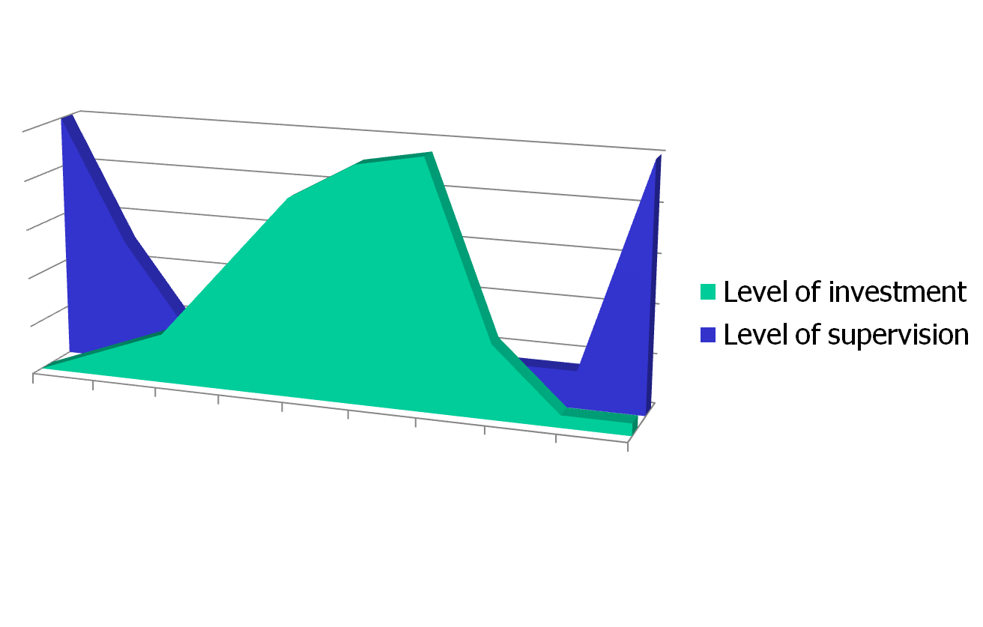
Počeci korporativnog upravljanja – obrazac/trend krize
Nivo investiranja
Stepen supervizije
Notes:
Heavier supervision usually kicks in once the crisis is well under way.

Slide 12
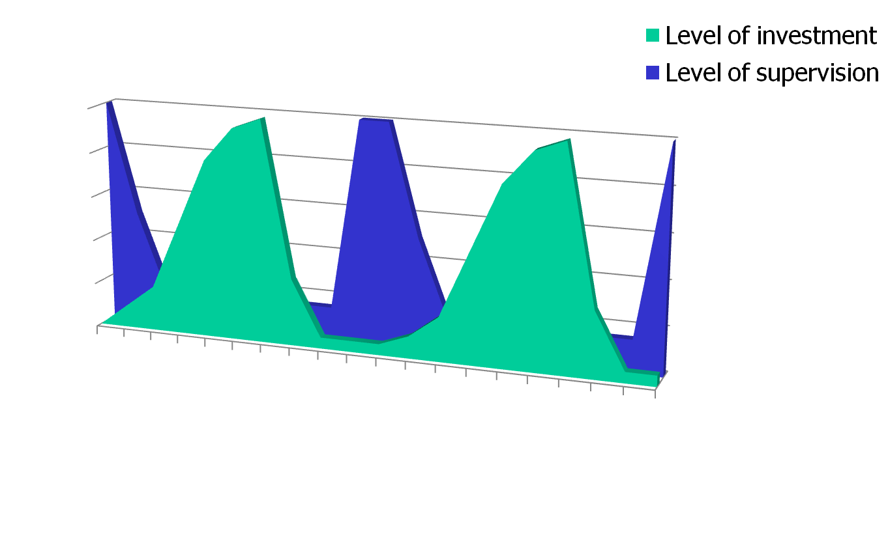
Počeci korporativnog upravljanja – istorijski obrazac/trend
Nivo investiranja
Stepen supervizije

Slide 13
Koristi korporativnog upravljanja za preduzeće
BOLJI REZULTATI/UČINAK
Konkurentnost
Inovacije i strategija
Bolji odgovor na zahtjeve
Interne koristi
Proces odlučivanja
Organizacija

Slide 14
Koristi korporativnog upravljanja za preduzeće
VEĆA KONKURENTNOST
Sredstva za razvoj / inovacije / širenje
Pristup novim investitorima
Pristup jeftinijim kreditima
Eksterne koristi
Jačanje reputacije i povjerenja
Preduzeće sa dobrim KU

Slide 15
Osnovne četiri karakteristike KU
1. Korporativno upravljanje je proces kontrole menadžera,
2. Interesi internih zainteresovanih strana (kao što su akcionari, menadžeri, zaposleni) i eksternih zainteresovanih strana (kao što su povjerioci, regulatori, sindikati i ostali na koje utiče poslovanje preduzeća) su uzeti u obzir prilikom donošenja odluka,

Slide 16
Osnovne četiri karakteristike KU
3. Zadatak je obezbijediti odgovorno ponašanje i poslovanje preduzeća, i
4. Krajni cilj korporativnog upravljanja je da postigne maksimalan nivo efikasnosti i profitabilnosti preduzeća.

Slide 17
Karakteristike dobrog KU
Prema King izvješaju o korporativnom upravljanju postoji sedam karakteristika dobrog korporativnog upravljanja:
1. Disciplina,
2. Transparentnost,
3. Obaveza,
4. Odgovornost,
5. Nadležnost,
6. Pravednost,
7. Društvena odgovornost.

Slide 18
OECD principi KU
OECD Organizacija za ekonomsku saradnju i razvoj je 1999. godine je objavila Principe korporativnog upravljanja, koji su prvi međunarodni standard dobrog korporativnog upravljanja odobren od strane vlada.
Fokusiraju na akcionarska društva otvorenog tipa
Imaju za cilj da pomognu vladama u poboljšanju pravnog, institucionalnog i regulatornog okvira
Pružaju praktična uputstva i prijedloge za berze, investitore, preduzeća i druge zainteresovane strane

Slide 19
OECD principi KU
OECD principi korporativnog upravljanja se sastoje od šest osnovnih principa:
I) Obezbjeđenje osnove za efikasan okvir korporativnog upravljanja;
II) Prava akcionara i ključne vlasničke funkcije;
III) Ravnopravan tretman akcionara;
IV) Uloga zainteresovanih strana;
V) Objelodanjivanje podataka i transparentnost; i
VI) Odgovornost odbora.

Slide 20
Dobro korporativno upravljanje
Privlačenje investicija
Povjerenje investorora
Jeftiniji kapital
Povećanje ugleda preduzeća
Smanjenje rizika poslovanja
Sprečavanje korporativnih skandala
Povećanje konkurentnost
Povećanje profitabilnost
Izbjegavanje krivične odgovornosti, prevara, istraga i tužbi

Slide 21
Teorije KU
Agencijska teorija,
Teorija uslužnosti,
Teorija zainteresovanih strana,
Teorija klasne dominacije,
Teorija menadžerske dominacije,
Teorija transakcijskih troškova, i
Teorija zavisnosti od resursa.

Slide 22
Agencijska teorija
Agencijska teorija identifikuje agencijski odnos kao ugovor u kome jedna strana, principal, delegira određeni posao drugoj strani, agent.
U kontekstu korporacije vlasnik je principal, a direktor je agent.

Slide 23
Agencijska teorija
Agencijska teorija je definisana kao „odnos između principal, kao što su akcionari i agenti kao što su rukovodioci i menadžeri preduzeća“.
Principal-agent odnos znači da principal (akcionar) delegira rad ili vođenje preduzeća agentu (direktoru i menadžeru), koji obavlja taj posao u ime nalogodavca ili principal.

Slide 24
Agencijska teorija
Agencijski problem
od direktora u akcionarskim društvima ne može očekivati da će biti oprezni s novcem drugih ljudi kao što su sa svojim vlastitim.
Agenti neće uvijek raditi u skldu sa interesima pricipla.

Slide 25
Model agencijske teorije

Slide 26
Odnos principal-agent bazirano na Agencijskoj teoriji

Slide 27
Agencijska teorija
Agencijska teorija razmatra dva problema koji se pojavljuju u odnosu principal-agent
poteškoće ili troškovi koji su uključeni u praćenje principal-agent ponašanja i uobičajnih radnji
različite preferencije u vezi interakcije između principala i agenta, zbog njihovih različitih stavova prema riziku

Slide 28
Agencijska teorija
Ovi problemi dovode do određene vrste troškova upravljanja, zvanih agencijski trošak,
Agencijski trošak nastaje tako što principal/vlasnici pokušaju da obezbijede da agenti/menadžeri djeluju u principalovu korist i interes

Slide 29
Agencijska teorija
Da bi se prevazišlo neprijateljstvo između principal i agencija, principal:
Nadgleda i kontroliše gdje i kako agenti koriste njihov novac,
I ovo kao rezultat ima određeni agencijski trošak.

Slide 30
Agencijska teorija
Agencijski trošak je zbir:
Trošak praćenja i nadgledanja od strane principala,
Trošak vezivanja od strane agenta,
Preostali gubitak.

Slide 31
Centrali problemi Agencijske teorije
Kako pronaći agenta koji će da djeluje u najboljem interesu principala
Agencijski problemi nastaju kada principal delegira ovlaštenja agentu, i kada dobrobit principala zavisi od odluka donešenih od strane agenta

Slide 32
Centrali problemi Agencijske teorije
Delegiranje prava na donošenje odluka od principala na agenta je problematično jer:
interesi principala i agenta su obično različiti;
principal ne može savršeno i efektivno pratiti aktivnosti agenta;
principal ne može savršeno i efektivno pratiti i steći sve informacije koje su dostupne ili posjeduje agent

Slide 33
Rješenja za agencijske probleme
Usklađivanje interesa agenata sa interesima principala.
Ugovor koji sadrži specifikacije obaveza i dužnosti agenta.
Nagrade agentima, kao i prava principala da prati i nadgleda aktivnosti i performanse agenta.
Usvajanje odgovarajućih podsticajnih sistema nagrađivanja menadžera je ključ za rješenje agencijskog problema.

Slide 34
Teorija uslužnosti (Stewardship theory)
Direktori se posmatraju kao upravnici i zaštitnici imovine preduzeća i oni to čine u najboljem interesu akcionara.
Direktori i menadžeri često imaju interese koji su u skladu sa interesima akcionara.

Slide 35
Teorija uslužnosti
Kada su menadžeri duži niz godina zaposleni u preduzeću, postoji „spajanje individualnih ciljeva sa ciljevima preduzeća“.
Prema ovoj teoriji, klasična ideja korporativnog upravljanja je da menadžeri, u ime akcionara, u suštini žele obavljati posao dobro, odnosno da su dobri rukovodioci imovine preduzeća, a ne da imaju sukob interesa ili ostvaruju skrivenu dobit koja će ići na trošak akcionara.

Slide 36
Teorija uslužnosti
Davis, Schoorman i Donaldson definišu teoriju uslužnosti „rukovodilac štiti i maksimizira bogatstvo akcionara preduzeća kroz performanse preduzeća, jer na taj način, i rukovodilac maksimizira svoje koristi.”
Teorija uslužnosti ukazuje na to da su rukovodioci zadovoljni i motivisani kada je organizacioni uspjeh postignut, tj. da se identifikuju sa organizacijom.

Slide 37
Model Teorije uslužnosti

Slide 38
Teorija zainteresovanih strana
Teorija zainteresovanih strana uzima u razmatranje različite interesne grupe prije nego što se fokusira jedino na akcionare.
Interesne grupe u preduzeću se definišu kao „bilo koje grupe ili pojedinci koji mogu uticati ili utiču na ostvarenje ciljeva preduzeća

Slide 39
Teorija zainteresovanih strana
Menadžeri u teoriji zainteresovanih strana imaju zadatak uravnotežiti interese akcionara ili principala sa višestrukim interesima ostalih zainteresovanih strana

Slide 40
Model Teorije zainteresovanih strana

Slide 41
Teorija zainteresovanih strana
Prema ovom modelu sve osobe ili grupe sa legitimnim interesima učestvuju u preduzeću kako bi ostvarili koristi i ne smije biti prioriteta interesa i koristi jedne grupe u odnosu na drugu.

Slide 42
KORPORATIVNA DRUŠTVENA ODGOVORNOST

Slide 43
Korporativna društvena odgovornost
Koncept „korporativne društvene odgovornosti“ (Corporate social responsibility– CSR) odnosi se na „meku“, dobrovoljnu samoregulaciju koju uvode kompanije kako bi popravile određene segmente svog preduzeća, koji se mogu odnositi na radnu snagu, zaštitu životne sredine ili pitanja ljudskih prava.

Slide 44
Dimenzije KDO
Ekonomska
Socijalna/Društvena
Ekološka

Slide 45
Korporativna društvena odgovornost
Komisija Evropske zajednice (2002) u knjizi autora Dalsruda (Dahlsrud 2006) predlaže sledeću opštu definiciju:
„Društveno odgovorno poslovanje tiče se odgovornosti koje ima preduzeće i preduzimanja mera u okviru preduzeća koja prevazilaze njegove pravne obaveze i ekonomske/poslovne ciljeve. Te šire odgovornosti obuhvataju niz pitanja, ali se obično rezimiraju kao društvena i ona koja se tiču zaštite okoline – društveno se odnosi šire na društvo u celini a ne samo na socijalna pitanja. Ovo možemo nazvati pristupom tri glavne linije: tj. ekonomske, društvene i ekološke.“

Slide 46
Tipovi odgovornosti
Ričardu Di Džordžu
Poslovna odgovornost - svoje porijeklo vodi od ciljeva zbog kojih je kompanija formirana i od interesa onih koji su njeni vlasnici ili su u njoj zaposleni
Moralna odgovornost - proizilazi iz morala i moralnih normi.
Pravna odgovornost - podrazumijeva zadovoljavanje određenih duštvenih zahtjeva, koji svoju osnovu dobijaju u pravnoj regulativi.
Društvena odgovornost - počiva na moralnoj, jer polazi od moralnih zahtjeva da se čini dobro, odnosno da se ne nanosi zlo. Tako da se ono što društvo traži od firme, u skladu sa opštim moralnim ponašanjem, naziva društvenim odgovornostima.

Slide 47
Globalizacija svjetske privrede, liberalizacija svjetske trgovine i ekonomske integracije na međunarodnom tržištu, omogućavaju brojnim kompanijama pristup i poslovanje na prethodno nedostupnim tržištima.
U tako globalizovanoj ekonomiji korporativni sektor kontinuirano stiče sve veću moć i utiče ne samo na komercijalnu, već i na širu društvenu sferu.

Slide 48
Jačanje uticaja i moći kompanija bio je povod za iniciranje brojnih javnih rasprava o važnosti biznisa kao aktera u razvoju društva, a poseban akcenat je na ulozi velikih, internacionalnih i multinacionalnih kompanija.
Rezultat toga je povećani pritisak i rastuće interesovanje javnosti za temu korporativne odgovornosti i transparentnosti poslovanja

Slide 49
Pristup KDO se vremenom mijenjao i prilagođavao aktuelnom društvenom trenutku
Danas pitanje poslovanja na društveno odgovoran način postalo ključna tema koja zaokuplja pažnju menadžmenta
Rezultat toga je moguće prepoznati u činjenici da se u procesu odlučivanja ne vodi računa isključivo o očekivanim ekonomskim efektima poslovnih odluka, nego i o njihovom uticaju na širu društvenu ulogu preduzeća.

Slide 50
Biti prepoznatljiv i konkurentan u današnjem okruženju znači biti društveno odgovoran
KDO je prepoznata kao bitan faktor koji utiče na konkurentsku prednost preduzeća

Slide 51
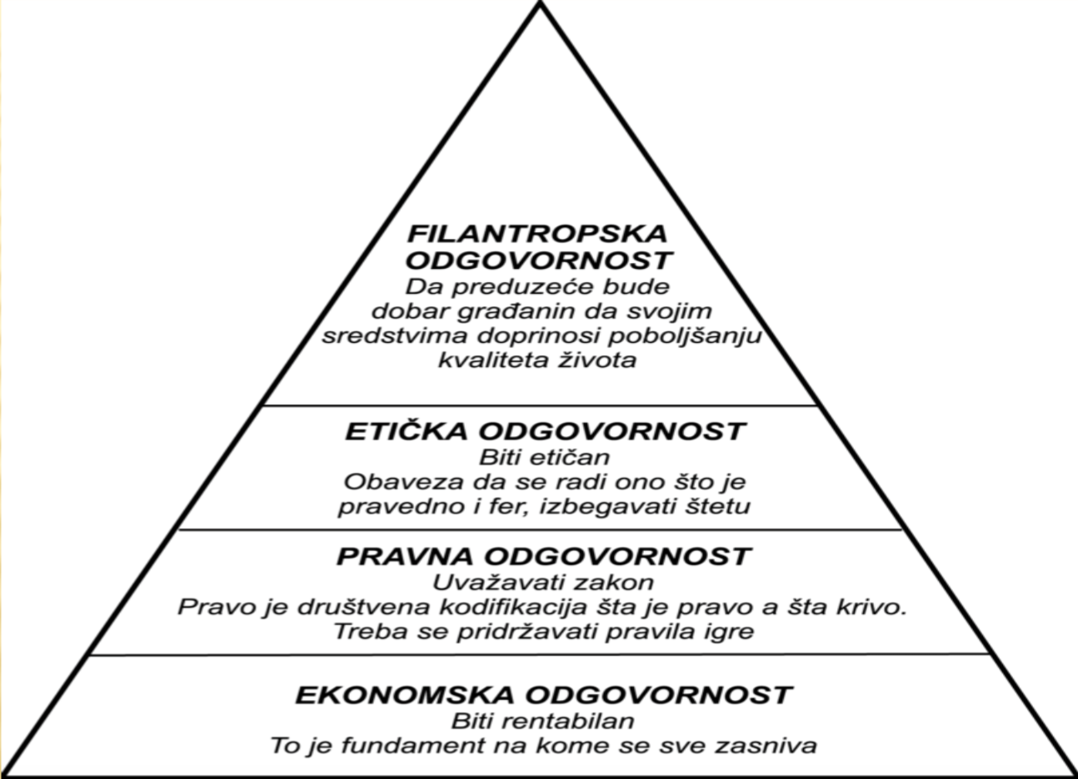
Piramida društvene odgovornosti preduzeća (Kerol 1979)

Slide 52
Važnost KDO za organizaciju
Peach’s pond model (1987)
Nivo 3: Društveni
Odgovornost za zdravo društvo
Pomaganje u uklanjanju/ublažavanju bolesti društva
Uticaj organizacije na životnu sredinu
Nivo 2: Organizacioni
Minimiziranje negativnih efekata
Nivo 1: Osnovni
Plaćanje poreza
Pridržavanje zakona
Pošten
Ponašanje u skladu sa zakonom

Slide 53
Prednosti primjene društveno odogovorne poslovne prakse
Na bazi dosadašnjeg iskustva inostranih multinacionalnih kompanija, izdvajaju se ključne koristi od ulaganja u društveno odgovorno poslovanje:
Povećanje prodaje i udjela na tržištu
Jačanje pozicije brenda
Jačanje korporativnog imidža i uticaja
Jačanje mogućnosti za privlačenje, motivisanje i zadržavanje zaposlenih
Smanjenje troškova poslovanja
Povećanje privlačnosti za investitore i finansijske analitičare

Slide 54
Prednosti primjene društveno odogovorne poslovne prakse
Sve veći broj fondova integrišu kriterijume korporativne društvene odgovornosti u svoj selektivni proces i investicijonu politiku
Veliki ulagači, poput penzionih fondova, imaju obavezu da ulažu u firme koje se smatraju društveno odgovornim
Dakle, usvajanje prakse KDO može kompanijama da omogući bolji pristup kapitalu

Slide 55
KDO i reputacija
Preduzeću je potrebno puno vremena da stekne pozitivnu reputaciju
Reputacija može da bude brzo ugrožena incidentima kao što su skandali ili nanošenje štete životnoj sredini

Slide 56
KDO i reputacija
Ovakvi događaji mogu da privuku neželjnu pažnju
sudova,
vlade,
nevladinih organizacija,
medija
i ostalih akcija
Ovi događaji mogu da nanesu veliku štetu preduzeću

Slide 57
Promocija KDO
Adekvatna promocija korporativne društvene odgovornosti unutar kompanije ima sledeće prednosti:
poboljšanje radnog morala,
veći ponos zaposlenih u vezi sa poslom koji obavljaju,
lakše zadržavanje kvalitetnih i talenatovanih zaposlenih u kompaniji,
veća lojalnost zaposlenih,
intenzivniji angažman na poslu i povećana produktivnost,
veća efikasnost poslovanja,
bolja kooperativnost među zaposlenima, kao i sa top menadžmentom.

Slide 58
Promocija KDO
Preduzeće može da promoviše svoju KDO:
Izvještaji preduzeća,
Internet stranica,
Press konferencije,
Studije slučaja,
Brošure, kao i drugi štampani materijali,
Mejling liste,
Relevantni događaji i manifestacije

Slide 59
KDO multinacionalinh korporacija
Svrha poslovanja svakog preduzeća je ostvarivanje dobiti.
Trka za ostvarivanje i kontinuiranim povećanjem dobiti većine preduzeća u svijetu, a posebno velikih multinacionalnih kompanija, postala je suprotstavljena ciljevima šire i uže društvene zajednice.

Slide 60
KDO multinacionalinh korporacija
Fokusiranje samo na povećanje dobiti dovodi do:
Nekontrolisanog korištenja resursa
Nebrigi o društvu
Nebrigi o okolini i životnoj sredini
Što dovodi do katastrofalnih posljedica za društvo i okolinu, a samim tim i za preduzeće

Slide 61

KDO indeksi
Dow Jones Sustainability Index series (DJSI)
Calvert Social Index (CSI)
FTSE4GOOD series
FTSE Johannesburg Stock Exchange Socially Responsible Index (JSE SRI)
Sao Paolo Stock Exchange Corporate Sustainability Index (ISE)
KLD Global Sustainability Index Series (GSI)
CR Index – Business in community, UK

Slide 62
Primjeri
Ford vs. Johnson & Johnsons

Slide 64

Ford Pinto reklame 1971

Slide 65
Ford Pinto
Mala auta iz uvoza (problem za USA)
Do kraja 1960 veliki broj kvalitetnih auta počeo se uvoziti u USA (auta iz Japana i Njemačke)
Ford je 1968. godine odlučio da proizvede auto Pitno
Strategija je bila da Pinto ne smije da bude teži od 2.000 pounds (funti) i ne smije da košta više od $2.000
Kako bi imali auto spremno za 1971. godinu smanjili su vrijeme izrade sa oko 3,5 godina na 2 godine

Slide 66
Ford Pinto
Prije proizvodnje Ford je testirao auto kako bi vidio da li je u skladu sa standardom National Highway Traffic Safety Administration (NHTSA)
Do 1972 sva nova auta moraju da izdrže zadnji udar na 20mph bez gubitka goriva
Do 1973 sva nova auta moraju da izdrže zadnji udar na 30mph bez gubitka goriva

Slide 67
Ford Pinto
Svi prototipi su pali na testu na 20mph
1970 Ford je testirao Pinto i on je takođe pao na testu na 20mph
Jedini Pinto koji su prošli test su bili modifikovani (gumeni uložak u rezervoaru ili čelična zaštita)
Ford je znao da auto ima visok rizik da se zapali, čak i pri niskoj brzini
Procenjena cena ovih poboljšanja bezbednosti rezervoara goriva kretala se od 5 do 8 USD po vozilu.

Slide 68
PITANJE ?
Da li FORD treba da nastavi sa postojećim dizajnom, ispunjavajuć́i time raspored proizvodnje, ali verovatno ugrožavajući bezbednost potrošača?
Ili bi trebali odgoditi proizvodnju Pinta redizajniranjem rezervoara za gorivo kako bi bio sigurniji i na taj način priznati još jednu godinu dominacije stranim kompanijama u segmentu malih automobila?

Slide 69

Ford Pinto testiranje

Slide 70

ŠTA JE FORD URADIO?

Slide 71
COST/BENEFIT Analiza
Fordovi inženjeri procijenili su da je cijena tehničkih poboljšanja koja bi spriječila curenje rezervoara za gorivo u nesrećama pri prevrtanju iznosila 11 USD po vozilu.
1972. godine je procenjeno da društvo gubi 200.725 USD svaki put kada osoba pogine u saobraćajnoj nesreći.

Slide 72
COST - Trošak
Prodaja: | 11 miliona auta, 1.5 miliona malih kamiona
Trošak po prozivodu: | $11 po autu, $11 po kamionu
Ukupan trošak: | 12.5 miliona X $11 = $137.5 miliona

Slide 73
BENEFIT
Koristi: | 180 umrlih u požaru, 180 teških opekotina, 2,100 spaljenih auta
Trošak po prozivodu: | $200,000 po smrti, $67,000 po povredi, $700 po autu
Ukupne koristi: | (180 X $200,000) + (180 X $67,000) + (2,100 X $700) = $49.5 miliona

Slide 74
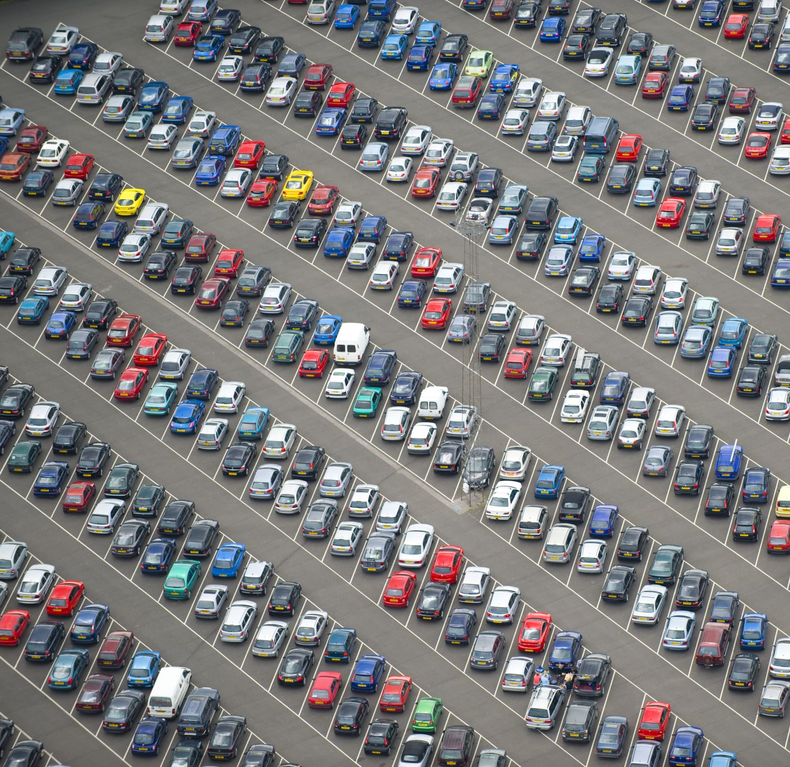
Koju odluku je FORD donio?

Slide 76
Johnson & Johnson Tylenol kriza
30. septembra 1982. tri osobe u oblasti Čikaga umrle su od kapsula Extra-Strength Tylenol.
Sedam ljudi u oblasti Čikaga umrlo je nakon gutanja Tylenol kapsula.
Smrti su bile nasumične

Slide 77
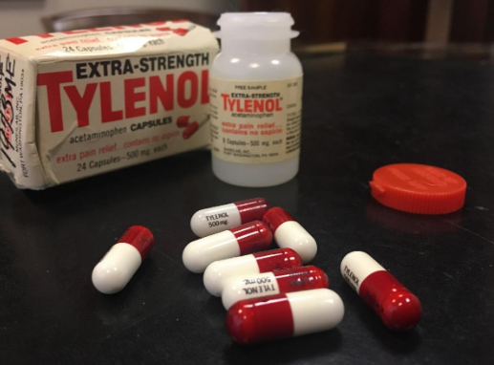
Johnson & Johnson Tylenol kriza
Tylenol, vodeći lijek protiv bolova, bio je najveći pojedinačni brend Johnson and Johnson, koji je činio gotovo 18 posto prihoda korporacije.

Slide 78
Johnson & Johnson Tylenol kriza
Tylenol je činio 33 posto rasta profita kompanije iz godine u godinu.
Tylenol je bio apsolutni lider na polju lijekova protiv bolova sa 37 posto tržišnog udjela, nadmašujući sljedeća četiri vodeća lijeka protiv bolova zajedno.
Da je Tylenol i sam korporativni entitet, profit bi ga svrstao u gornju polovinu Fortune 500 (Berge, 1998).

Slide 79
Johnson & Johnson Tylenol kriza
Rukovodioci uključeni u odlučivanje o tome kako da odgovore nisu znali odgovore na ova pitanja:
Da li je bilo problema sa Tylenol kapsulama tokom procesa proizvodnje ili kasnije?
Da li su smrtni slučajevi koji su već prijavljeni bili samo prvi od velikog broja?
Da li bi smrti bile ograničene na područje Čikaga?

Slide 80
Johnson & Johnson Tylenol kriza
Američka uprava za hranu i lijekove izdala je upozorenje da se ne uzima Tylenol, ali vlada nije naredila kompaniji da preduzme bilo kakve konkretne mjere.

Slide 81
Johnson & Johnson Tylenol kriza
Tokom jeseni 1982. godine, iz nepoznatih razloga, zlonamjerna osoba ili osobe, vjerovatno nepoznate, zamijenile su Tylenol Extra-Strength kapsule kapsulama sa cijanidom, ponovo zapečatile kutije i odložile ih na police apoteka i prodavnica hrane u oblasti Čikaga.
Kapsule otrova su kupljene od strane potrošača, a sedam ljudi umrlo je strašnom smrću.

Slide 82
Johnson & Johnson Tylenol kriza
Predsjednik Johnson & Johnson-a formirao je sedmočlani strateški tim.
Burkeovo strateško vodstvo je bilo usmjereno na: prvo "Kako da zaštitimo ljude?" i drugo "Kako da sačuvamo ovaj proizvod?"

Slide 83
Johnson & Johnson Tylenol kriza
Prve akcije kompanije:
odmah upozorio potrošače širom zemlje da ne konzumiraju bilo koju vrstu Tylenol proizvoda
zaustavljanje proizvodnje i reklamiranja Tylenola
povući sve Tylenol kapsule sa polica prodavnica u Čikagu i okolini

Slide 84
Johnson & Johnson Tylenol kriza
Nakon što su pronašli još 2 kontaminirane boce Tylenol-a, shvatili su ranjivost proizvoda i naredili nacionalno povlačenje svih boca Tylenol-a.

Slide 85
Johnson & Johnson Tylenol kriza
Johnson & Johnson je pokazao da nisu voljni da rizikuju sigurnost potrošača, čak i ako je to koštalo kompaniju milione dolara.
Krajnji rezultat je bio da javnost gleda na Tylenol kao na nesretnu žrtvu zlonamjernog zločina

Slide 86

Johnson & Johnson Tylenol kriza

Slide 87
Važnost studije slučaja
Potrošači na prvom mjestu, uvijek
Brzi odgovor je ključ
Transparentnost gradi povjerenje
Prilagodite se i razvijajte se
Saradnja je presudna

Slide 88
Sistem korporativnog upravljanja
Akcionari (Skupština akcionara)
Biraju i razrešuju
Predstavljaju i izveštavaju
Članovi nadzornog/upravnog odbora (Upr. odbor)
Obezbeđuju kapital
Biraju, razrešuju, vode i nadziru
Izveštavaju i odgovaraju
Članovi uprave (Uprava)

Slide 89
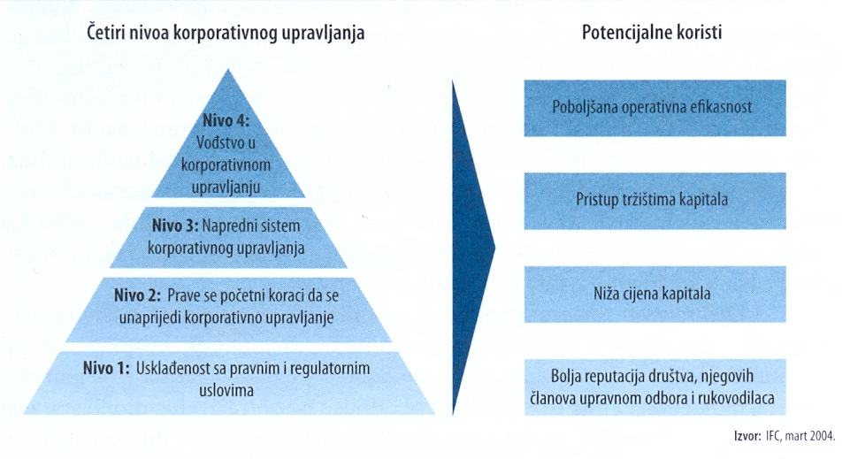
Nivoi i potencijalne koristi od dobrog KU

Slide 90
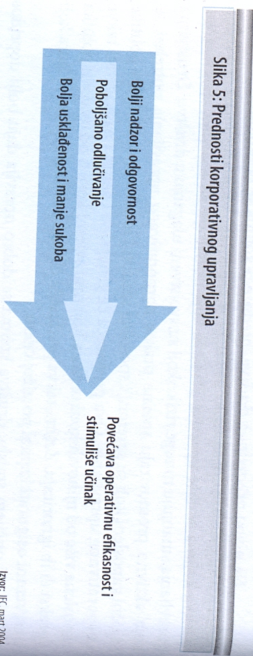
Prednosti korporativnog upravljanja

Slide 91
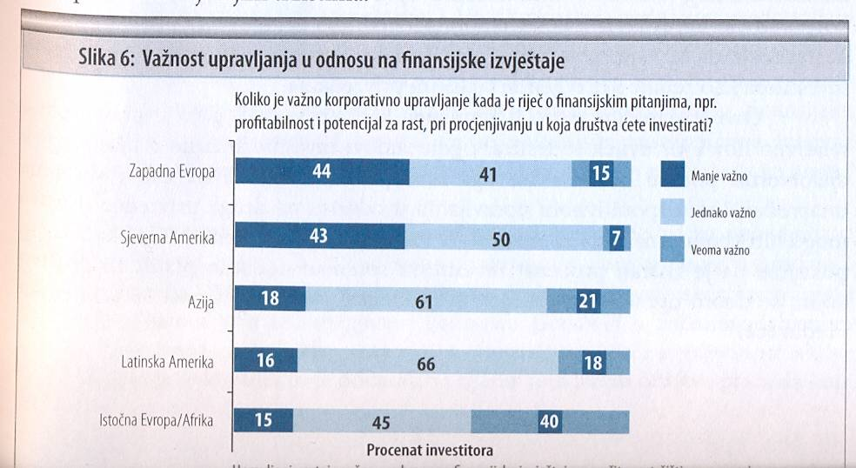
Važnost KU u odnosu na finansijske izvještaje

Slide 92
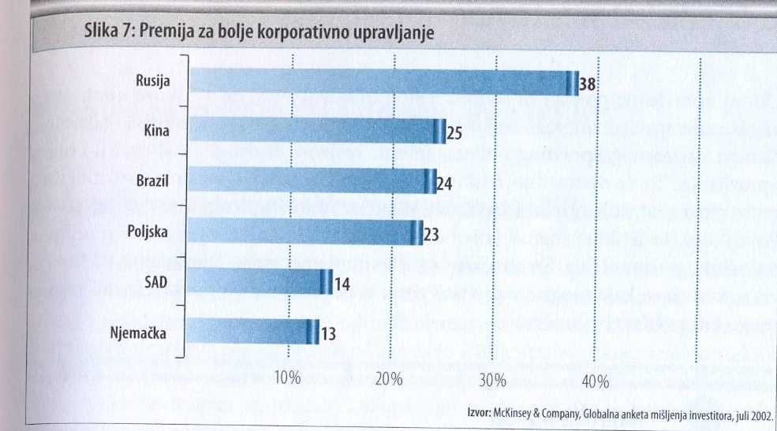
Premija za bolje KU

Slide 93
Sistemi KU ili organizacije preduzeća
Anglosaksonski sistem (Američki sistem)
Evropski sistem (Njemački sistem)
Mješoviti sistem

Slide 94
Anglosaksonski sistem (Američki sistem) – jednodjelni

Slide 95
Evropski sistem (Njemački sistem) - dvodjelni

Slide 96
Sistem organizovanja preduzeća u Republici Srpskoj

Slide 97
Zakoni, pravila i standardi
Zakoni:
Zakon o privrednim društvima RS
Zakon o tržištu hartija od vrijednosti
Zakon o preuzimanju akcionarskih društava
Zakon o računovodstvu i reviziji Republike Srpske
Komisija za hartije od vrijednosti RS
Pravilnik o izvještavanju i objavljivanju informacija o poslovanju sa hartijama od vrijednosti
Pravilnik o uslovima i postupku emisije hatrtija od vrijednosti
Standardi upravljanja akcionarskim društvima - KU

Slide 98
Zakoni, pravila i standardi
Banjalučka berza HOV
Pravila Banjalučke berze
Uputstvo za javne ponude na berzi
Priručnik za trgovanje hartijama od vrijednosti

Slide 99
Scorecard analiza za KU
Kako bi se ustanovio nivo uvedenosti i primjene korporativnog upravljanja razvijena je Scorecard analiza za korporativno upravljanja u skladu sa OECD principima i kodeksima korporativnog upravljanja.
Radna grupa iz „the German Society of Investment Analysts and Asset Management“ (DVFA) izradila je Scorecard analizu za korporativno upravljanje, koja se zasnivala na Kodeksu najbolje prakse objavljenog u 2000. godini.

Slide 100
Scorecard analiza za KU
Pošto je ova Scorecard analiza za korporativno upravljanje ostvarila dobar prijem kako u Njemačkoj tako i u drugim zemljama, druga verzija Scorecard analize za korporativno upravljanje je objavljena u februaru 2002. godine i zasnivala se na dopunjenom njemačkom kodeksu korporativnog upravljanja.

Slide 101
Scorecard analiza za KU
Scorecard analiza za korporativno upravljanje je promovisana od strane IFC-a i Svjetske banke i korištena je kao osnov za izradu Scorecard analiza za korporativno upravljanje u mnogim zemljama Evrope, Azije i Latinske Amerike.

Slide 102
Scorecard analiza za KU
Na osnovu njemačkog modela Scorecard analize za korporativno upravljanje Banjalučka berza hartija od vrijednosti, uz podršku Međunarodne finansijske korporacije (International Finance Corporations - IFC) izradila je Scorecard analizu za vrednovanje primjene (dobrih) praksi i principa korporativnog upravljanja.
Obrazac za Scorecard analizu možete preuzeti na: http://www.blberza.com/v2/Pages/docview.aspx?page=scorecard

Slide 103
Cilj izrade scorecard-a
Cilj izrade scorecard-a je napraviti alat za vrednovanje primjene (dobrih) praksi i principa korporativnog upravljanja.

Slide 104
Svrha izrade scorecard-a
Olakšava rad analitičarima i investitorima pružajući sistematičan i jednostavan pregled o svim značajnim pitanjima dobrog korporativnog upravljanja;
Omogućava kompanijama da lako utvrde domet i kvalitet sopstvenog korporativnog upravljanja;
Omogućava komparaciju (upoređivanje) industrija i zemalja;
Dostupnost svim interesnim grupama putem interneta;
Nikakvi ili veoma mali troškovi implementacije;
Garantuje visok stepen primjene;
Određivanje minimalnih ciljeva investitora za korporativno upravljanje kao dijela osnovne investicione politike.

Slide 105
Struktura Scorecard-a
Posvećenost principima korporativnog upravljanja
Prava akcionara
Ravnopravan tretman akcionara
Uloga zainteresovanih strana-nosilaca interesa u upravljanju akcionarskim društvima
Objavljivanje i javnost informacija
Uloga i odgovornosti odbora
Revizija i sistem internih kontrola

Slide 106
Posvećenost principima korporativnog upravljanja
Provjerava uvedenost i primjenu osnovnih principa dobrog upravljanja od strane preduzeća, kao i posvećenost preduzeća ka usklađivanju sa razvojem i unapređenjem standarda korporativnog upravljanja.

Slide 107
Prava akcionara
Provjerava poštovanje prava akcionara, da budu informisani i učestvuju u donošenju važnih odluka u poslovanju preduzeća.

Slide 108
Ravnopravan tretman akcionara
Ocjenjuje sva relevantna pitanja u vezi sa jednakim tretmanom akcionara, sa fokusom na postojanje glasačkih prava akcionara i prava preče kupovine u većini slučajeva povećanja kapitala preduzeća.

Slide 109
Uloga zainteresovanih strana
Ocjenjuje sva pitanja vezana za ulogu zainteresovanih strana i uvažavanje njihovih interesa u upravljanju i donošenju poslovnih odluka u preduzeću.

Slide 110
Objavljivanje i javnost informacija
Provjerava da li preduzeće posluje transparentno, tj. da li objavljuje bitne informacije blagovremeno, javno i tačno.

Slide 111
Uloga i odgovornosti upravnog i izvršnog odbora
Provjerava nadležnosti, poslovanje, rad i odgovornosti odbora preduzeća.

Slide 112
Revizija i sistem internih kontrola
Provjerava postojanje odbora revizije i sistema interne kontrole kao i njihova ovlašćenja, dužnosti i nadležnosti.

Slide 113
Metodologija scorecard-a
Svaka pojedina oblast scorecard-a nosi određen težinski faktor (pojedinačni score).
U okviru svih sedam oblasti svako pitanje nosi svoj težinski faktor koji se izračunava nakon odgovora.
U svakom dijelu postoje i ponuđene standardne vrijednosti. Program koji podržava ovaj izračun je MS Excel standardni sofware.

Slide 114
Metodologija scorecard-a
Posljednji korak je izračunavanje ukupnog rezultata (total score-a) koji se automatski dobije sabiranjem svih sedam pojedinačnih težinskih faktora i prikazuje u dijelu konačna ocjena (total score).
Sumiranjem svih oblasti dobija se ukupna ocjena koja treba da ponudi sliku stanja primjene Standarda upravljanja akcionarskim društvima kroz prizmu dobrih praksi korporativnog upravljanja.

Slide 115
Metodologija scorecard-a
Konceptualno, vrednovanje primjene principa korporativnog upravljanja bi trebalo da ima skor u rasponu od 65%-75%.
Prostor do 100% ukupnog skora bi trebalo da bude potsticaj kompanijama za primjenu viših principa korporativnog upravljanja.

Slide 116
Zbirna tabela Scorecard analize za KU

